Slide 1
Успешный бизнес в вашей визитке!
Электронная корпоративная визитка
ВЫ ПРИОБРЕТАЕТЕ ВИЗИТКУ, А ВМЕСТЕ ОБРЕТАЕМ
ЗЕЛЕНЫЕ ГОРОДА!
Маркетинговый трекер Вашего эффективного бизнеса

Slide 2
Электронная корпоративная визитка
ВЫ ПРИОБРЕТАЕТЕ ВИЗИТКУ, А ВМЕСТЕ ОБРЕТАЕМ
ЗЕЛЕНЫЕ ГОРОДА!
ЛУЧШИЕ СРЕДИ РАВНЫХ

Slide 3
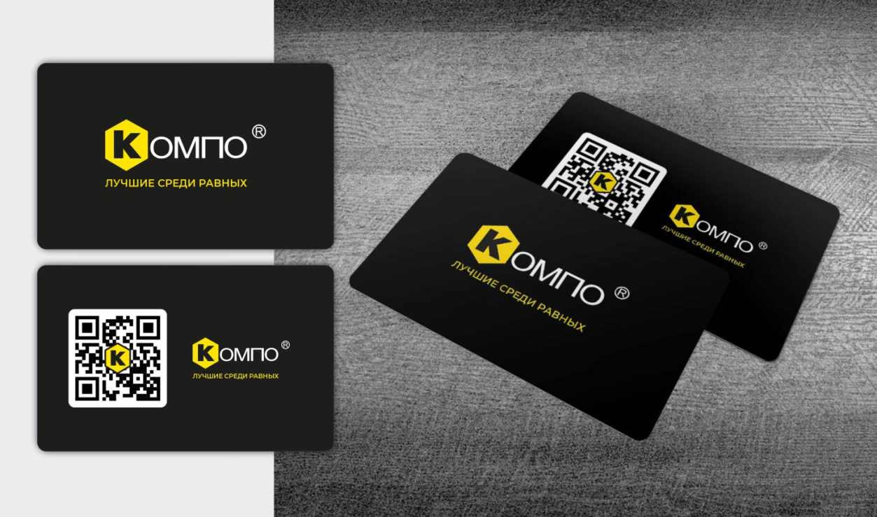
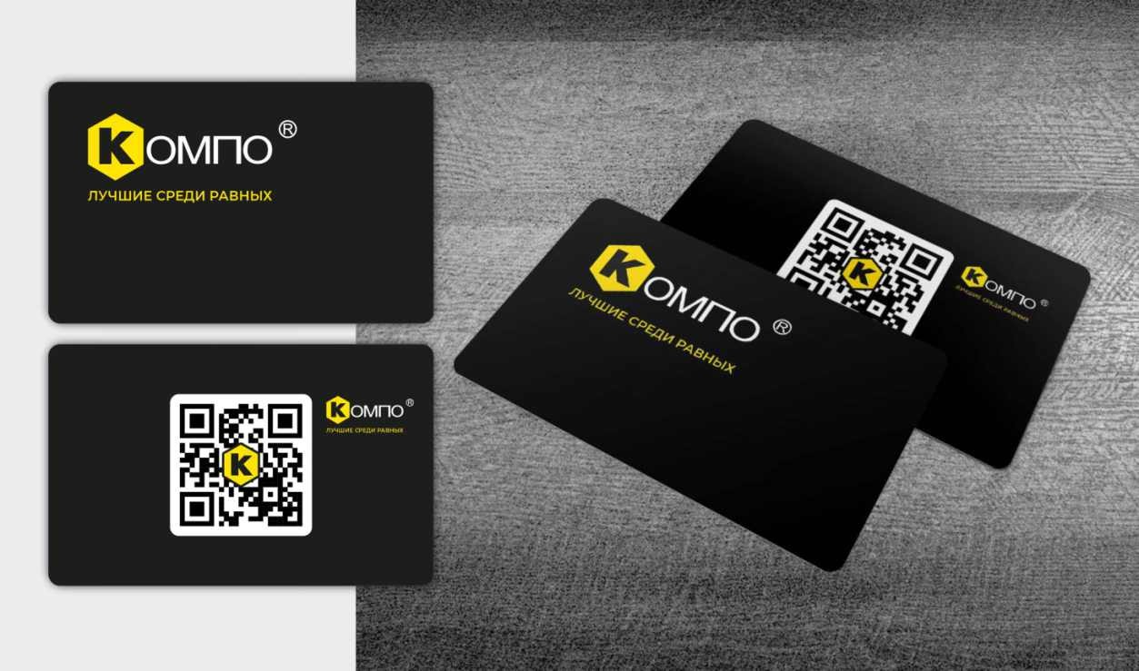
Электронная корпоративная визитка - это перспективная IT –технология позиционирования, маркетингового продвижения и рекламы бренда, товаров и услуг Вашей компании.
Потенциал значительного роста продаж компании.
вариант 1 вариант 2
Варианты внешнего вида Вашей электронной визитки на физическом носителе
3

Slide 4
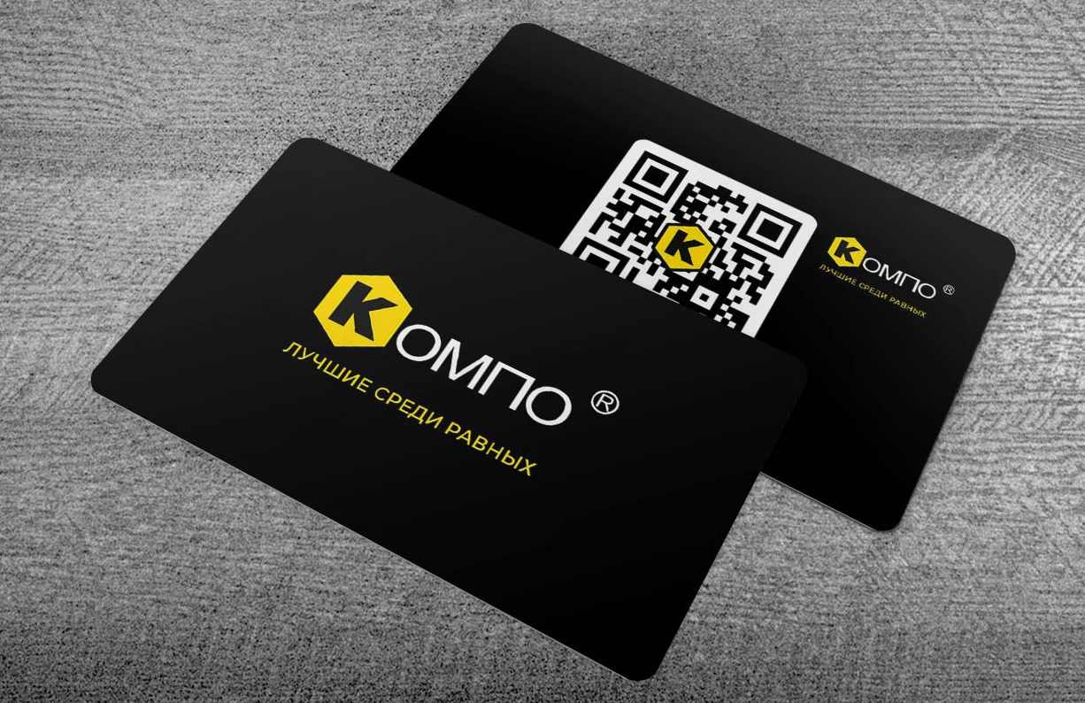
Электронная корпоративная визитка решит весь комплекс
маркетингового продвижения и привлечения клиентов
сайт
безопасность
данных
структура
экологичность
прайс
презентация компании
хранилище
контроль
передача данных в одно касание
экономия
переводчик и ИИ
гибкость и легкость
настроек
коммуникатор
аналитика
эффективное продвижение
4

Slide 5
Инструменты электронной корпоративной визитки
Эффективное продвижение компании с помощью технологии QR-кодов
Лёгкий и информативный внутренний сайт компании
Мгновенная передача информации о компании в одно касание
Сбор аналитики активности сотрудников компании,
их геолокации, контроллинг
Сбор аналитики посещаемости визитки, эффективность воронки продаж
Подключение к визитке платёжных систем, в том числе и в криптовалюте
Актуальная информация
о структуре и руководителях, прайсах, событиях, сервисах
Облачное хранилище для мгновенного обмена информацией с потенциальными клиентами
(прайсы, договоры)
ЧУМП «КОМПО»
Встроенный переводчик и чат-бот ChatGPT
Встроенный внутренний чат и видеосвязь
Автосохранение контактов компании в телефонную книгу потенциальных партнёров
Стильная и имиджевая презентация партнерам
Эффективный инструмент роста компетенций персонала компании
ЛУЧШИЕ СРЕДИ РАВНЫХ
о компании
каталог
услуги
оборудование
сайт
контакты
5

Slide 6
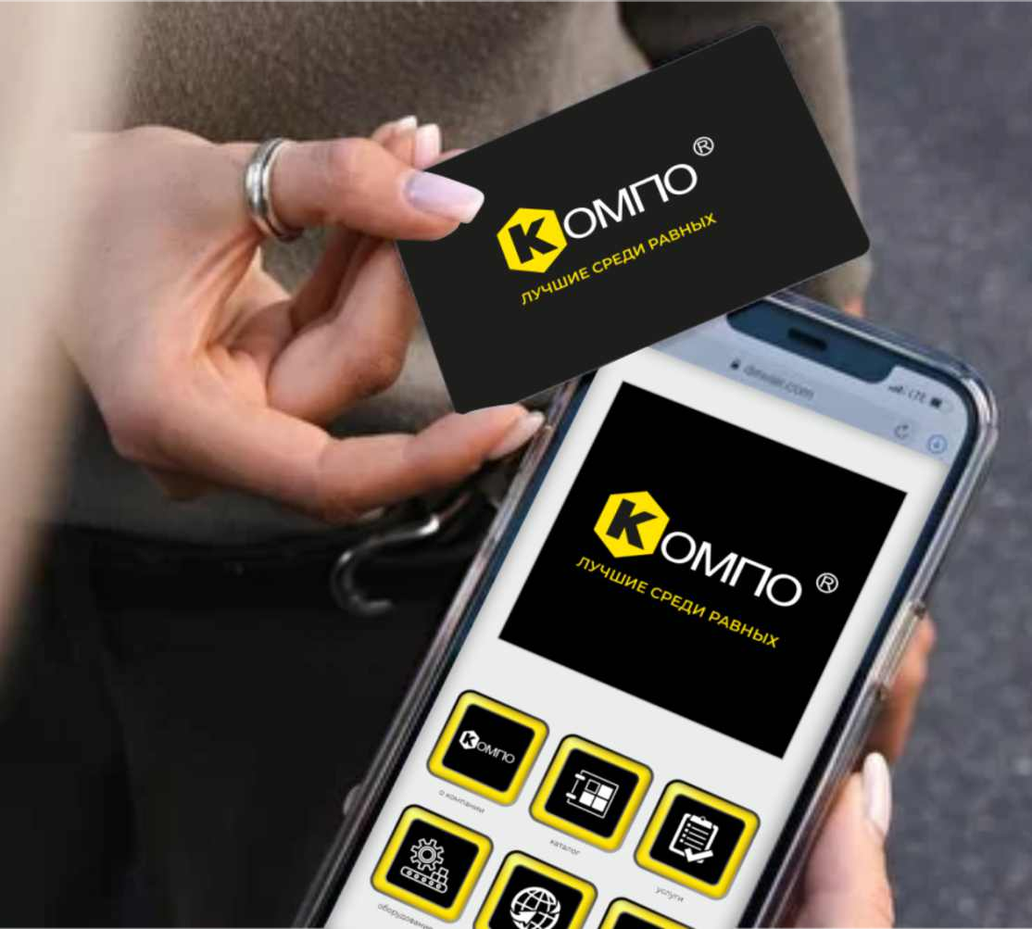
Какие проблемы
Эффективная презентация компании: данными визитки просто поделиться через смартфон, потенциальному партнеру не нужно дополнительно скачивать и устанавливать приложение
собственника/руководителя
решает электронная
корпоративная
- Высокий клиентский сервис: использование электронной корпоративной визитки дает гарантию развития диалога с клиентом, возврата его для повторных продаж, рост клиентоориентированности компании.
визитка
Рост популярности бренда через высокий коэффициент конверсии роста контактов с потенциальными клиентами в заключенные договоры.
Сокращение бюджета маркетингового продвижения и рекламы: гибкость управления и формирования оптимального пакета.
Рост и контроль эффективности персонала на выставках, форумах через функцию сбора аналитики визитки.
Автоматически переведет данные визитки на 72 языка, облегчит коммуникацию с иностранными партнерами.
Контроль эффективности персонала: функция контроля геолокации, эффективности работы персонала с возможностью выставления и контроля KPI.
Снижение бюджета затрат: бумажные визитки и буклеты для выставок больше не нужны, можете экономить на хостинге старого сайта.
6

Slide 7
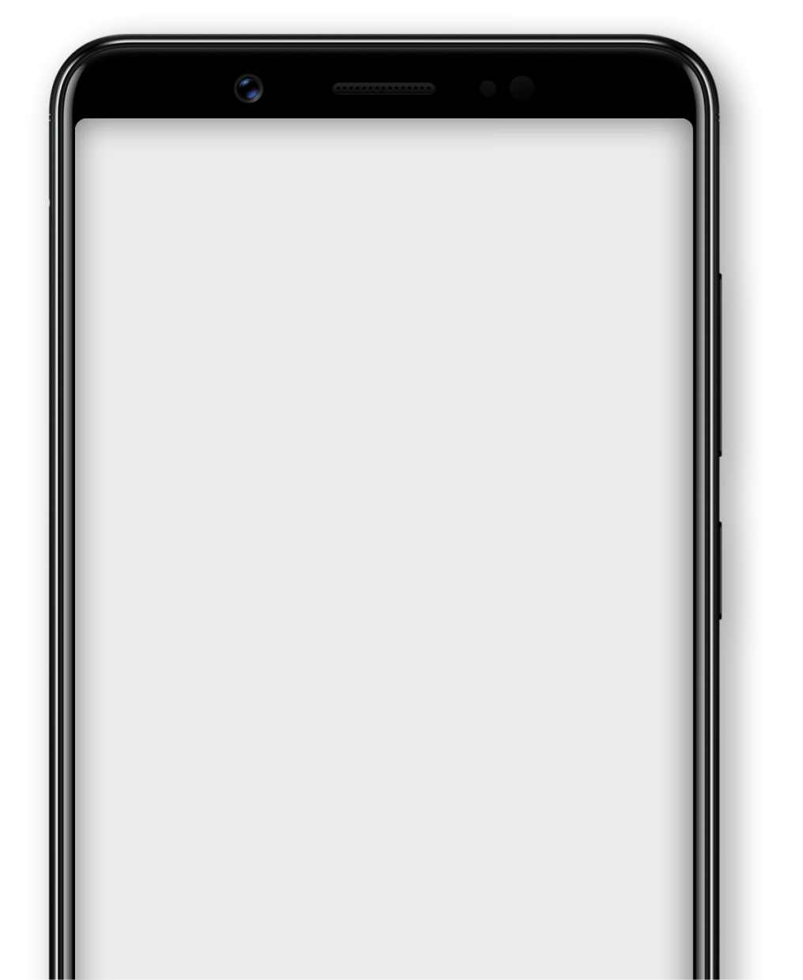
Инструменты электронной корпоративной визитки (пример кнопки «контакты»)
НАЗАД
телефон
viber
whatsapp
skype
instagram
facebook
машиностроительное производство
конструкторское бюро
собственный автопарк
linkedin
youtube
e-mail
7

Slide 8
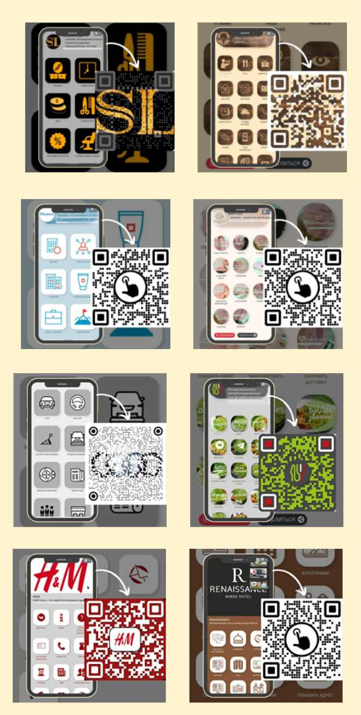
Преимущества для компании
Высокая скорость и эффективность коммуникаций с клиентами: за счет технологичности визитки (ВАУ-эффект).
Отличный переговорщик:
профессионально презентует компанию на переговорах.
Сокращает время и затраты на изготовление визиток и рекламных материалов.
Мгновенный обмен актуальной информацией (прайсы, характеристики товаров/услуг) через облачное хранилище в визитке.
Лидер клиентского сервиса, главное преимущество компании перед конкурентами за счет применения передовых технологий.
Предоставит аналитику переходов клиентов или потенциальных партнеров на визитку компании.
Безопасность обмена информацией: публичная информация выгружается из облачного хранилища визитки по запросу.
Оперативно и просто можно обновить и настроить информацию в ЭКВ.
8

Slide 9
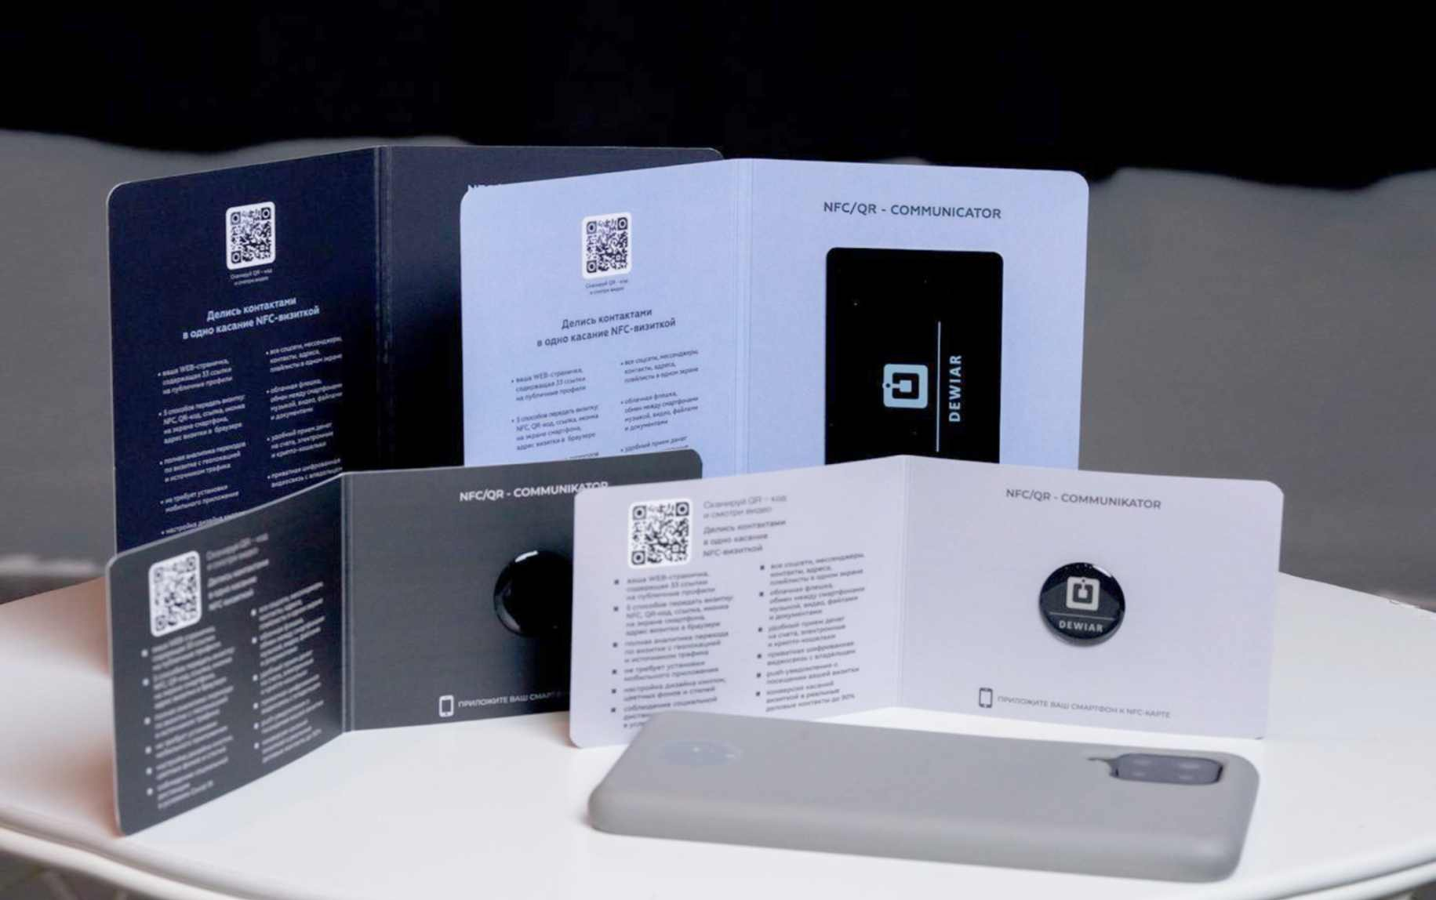
Варианты носителей-визиток
Это новое поколение визитных карт, которые являются модным премиум-аксессуаром и восходящим трендом. Это элегантно, статусно и экологично!
Пластиковая NFC- карта
Карта Premium-класса
NFC -брелок
NFC -стикер Браслет
9

Slide 10
Электронная визитка - оригинальный и отличный подарок
для деловых партнеров
для сотрудников для руководителей
для потенциальных клиентов
10

Slide 11
С нами экологично!
ООО «Лавмедиаглобал» Отдел продаж +375447830521 Дмитрий Гончарук Lavmedia.sales@gmail.com
ВЫ ПРИОБРЕТАЕТЕ ВИЗИТКУ, А ВМЕСТЕ ОБРЕТАЕМ
ЗЕЛЕНЫЕ ГОРОДА!

